Slide 1
Окружающий мир
2 класс

Slide 2
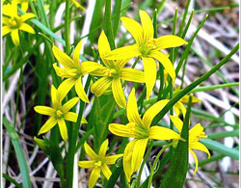
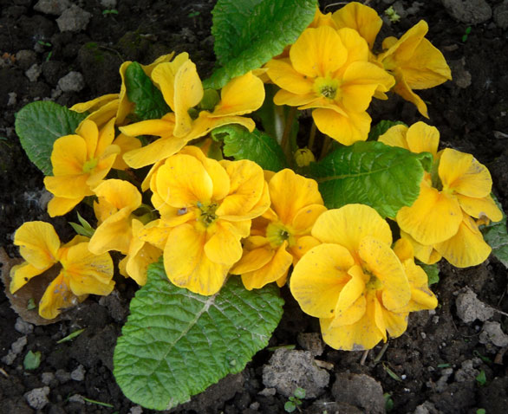
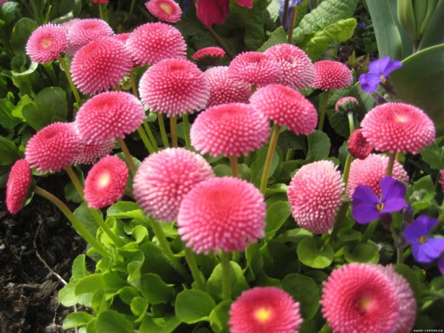
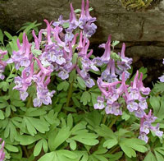
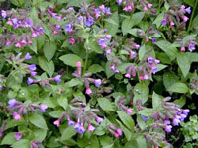
Выбери из группы растений дикорастущие

Slide 3
Растения
дикорастущие
культурные

Slide 4
Чудесные цветники весной

Slide 5
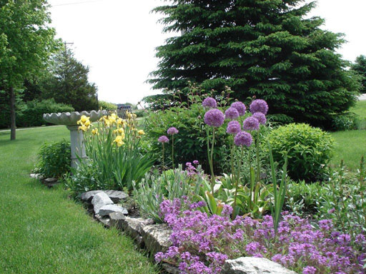
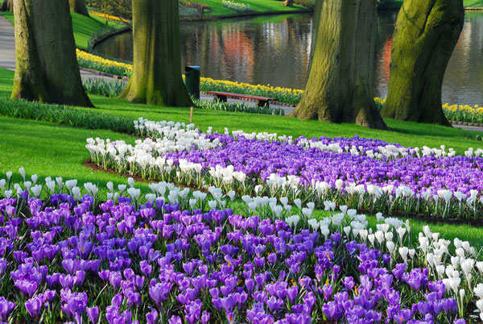
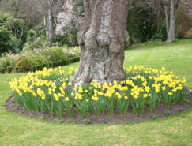
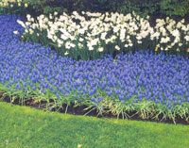
клумбы

Slide 6
План рассказа о цветке
Название
Внешний вид
Период цветения
Легенда о цветке

Slide 7
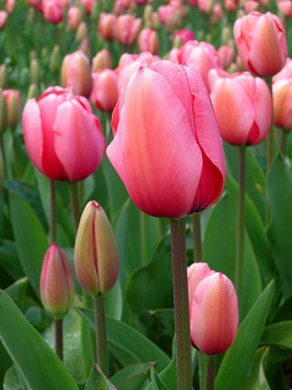
тюльпан

Slide 8
нарцисс

Slide 9
ирис

Slide 10
Виола (анютины глазки)

Slide 11
маргаритки

Slide 12
гиацинт

Slide 13
мускари

Slide 14
крокус

Slide 15
Почему эти растения могут цвести весной?
Свет
Влага
Питание из утолщённых корней или луковиц

Slide 16
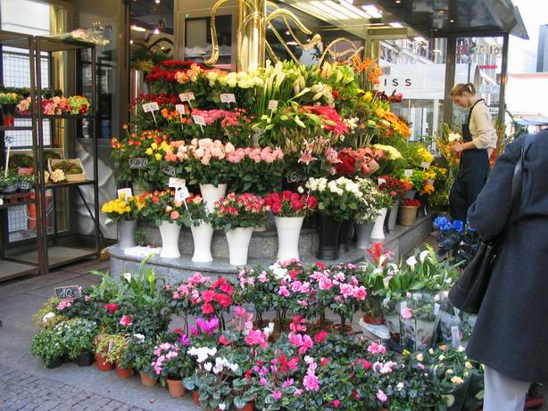
Цветочный магазин

Slide 17
Домашнее задание
Ещё раз вспомнить раннецветущие культурные растения, их названия, внешний вид, пользу, легенды о цветах, стр. 78-81

